Slide 1


UBND QUẬN LONG BIÊN
TRƯỜNG MẦM NON HOA HƯỚNG DƯƠNG
Chủ đề: Hiện tượng tự nhiên
Đề tài: Bé bảo vệ môi trường
Giáo viên: Nguyễn Thị Hậu
Lứa tuổi: Nhà Trẻ 24 – 36 tháng

Slide 2
UBND QUẬN LONG BIÊN
TRƯỜNG MẦM NON HOA HƯỚNG DƯƠNG
Chủ đề: Hiện tượng tự nhiên
Đề tài: Bé bảo vệ môi trường
Giáo viên: Nguyễn Thị Hậu
Lứa tuổi: Nhà Trẻ 24 – 36 tháng

Slide 3
Bé làm gì để bảo vệ môi trường

Slide 4
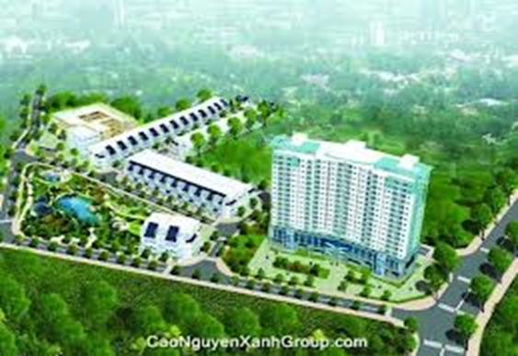
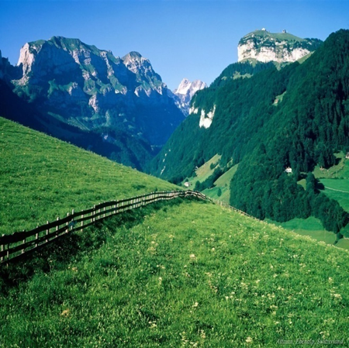
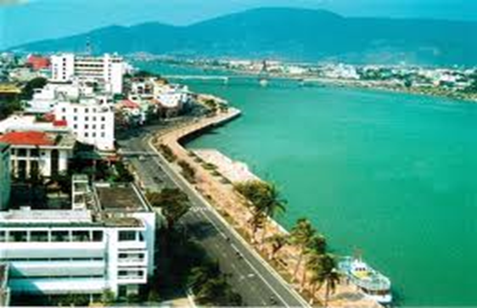
Môi trường là những gì xung quanh bé
Đường Phố
Cây cỏ
Nhà cửa
Núi sông

Slide 5
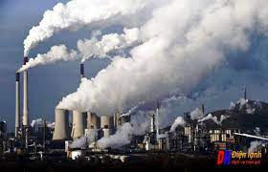

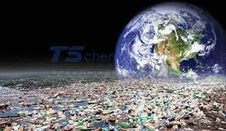
Thế nào là môi trường bị ô nhiễm

Slide 6
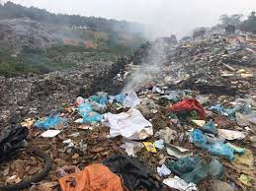

Slide 7
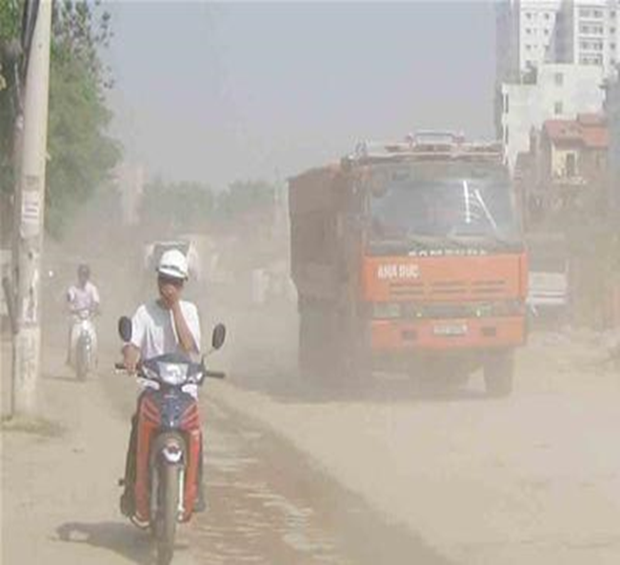
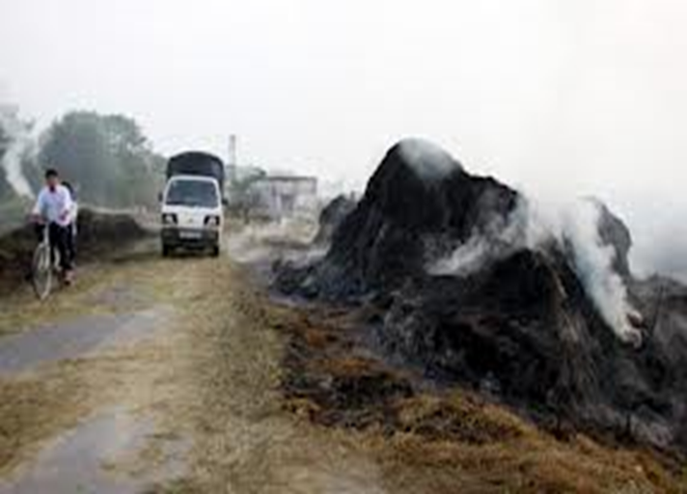
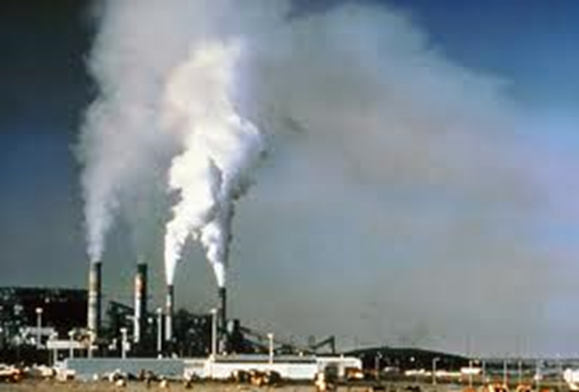

Slide 8
Vì sao môi trường bị ô nhiễm

Slide 9
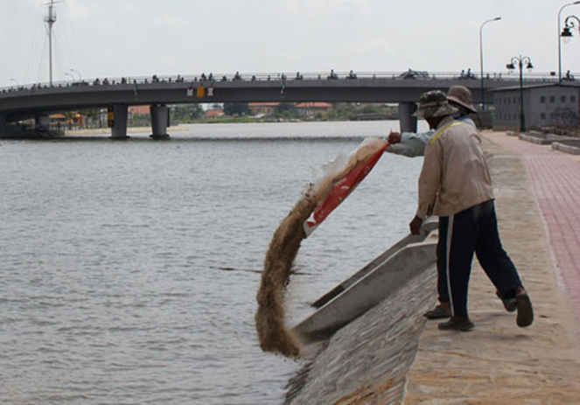
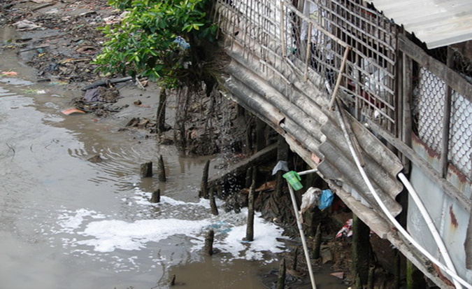
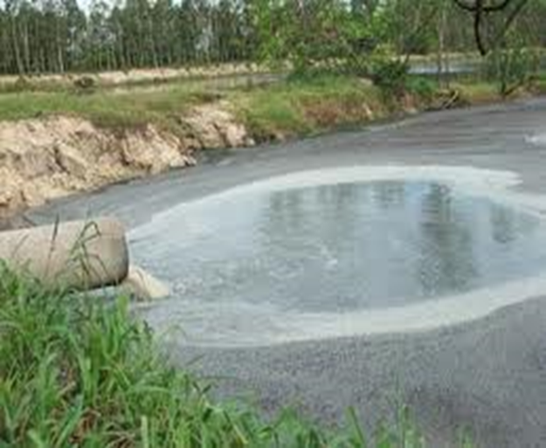
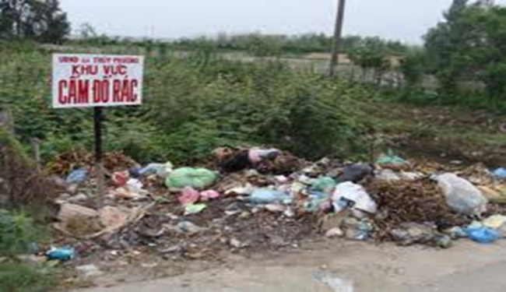
Xả rác bừa bãi
Nước thải sinh hoạt

Slide 10
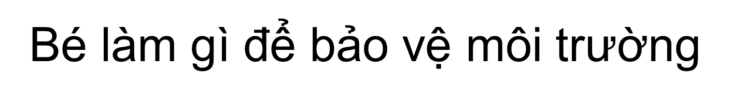

Slide 11
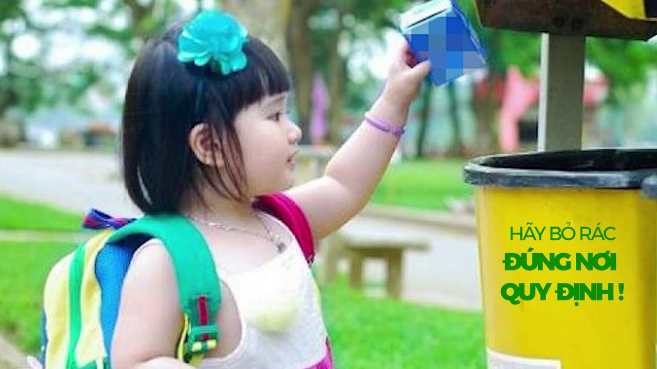
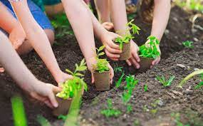
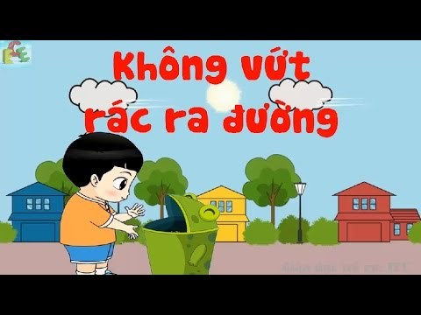
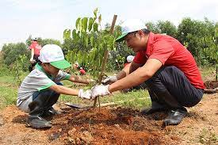
Bỏ rác đúng nơi quy định
Trồng nhiều cây xanh

Slide 12

Cùng nhau làm cho môi trường xanh sạch đẹp nhé!

